Slide 1








Educación Superior
Análisis de Datos
Machine Learning
Análisis y Predicción de la Demanda de Educación Superior en Colombia
con Machine Learning
Trabajo Final de Proyecto
Presentado por: Jefferson Alejandro Ruiz Rojas.
Juan Camilo Muriel Pérez.

Slide 2








Definición del Problema
El sistema de educación superior en Colombia enfrenta desafíos significativos en la planificación estratégica, la asignación de recursos y la toma de decisiones debido a la falta de información predictiva sobre la demanda futura de estudiantes.
Subutilización o saturación de infraestructura
Aulas y laboratorios pueden estar infrautilizados o sobrecargados, generando un mal uso de los recursos disponibles y afectando la calidad educativa.
Desequilibrios en la oferta académica
Algunos programas están saturados mientras otros tienen baja demanda, lo que refleja una mala distribución de la oferta educativa y dificulta la planificación.
Dificultades en la asignación de presupuestos y personal docente
La falta de previsión dificulta una distribución óptima de recursos, obligando a las universidades a adaptarse de manera reactiva a cambios en la demanda.
Análisis y Predicción de la Demanda de Educación Superior en Colombia

Slide 3














Objetivos del Proyecto
Objetivo General
Desarrollar un modelo predictivo de Machine Learning que, utilizando el historial de matrícula de los últimos 10 años, pueda estimar con precisión el número de estudiantes matriculados en los próximos años en diversas universidades y programas académicos.
Objetivos Específicos
Análisis exploratorio de datos
Selección y preprocesamiento
Desarrollo y entrenamiento
Examinar datos históricos para identificar tendencias y patrones de estacionalidad
Limpiar y transformar el conjunto de datos para su uso en modelos de Machine Learning
Entrenar algoritmos como Random Forest y Gradient Boosting para predecir matrículas
Evaluación y validación
Implementación
Medir la precisión de las predicciones usando RMSE y MAE
Crear una herramienta o dashboard para visualizar predicciones de matrícula
Análisis y Predicción de la Demanda de Educación Superior en Colombia

Slide 4

























Metodología y Datos
Fuente de los Datos
Preparación de los Datos
Los datos fueron obtenidos delSNIES(Sistema Nacional de Información de la Educación Superior) del Ministerio de Educación Nacional de Colombia.
Limpieza de Datos
Integración de documentos históricos de cada año en un solo conjunto de datos
https://snies.mineducacion.gov.co/
Eliminación de duplicados y registros inconsistentes
Transformación de Variables
Agregación por programa, institución, año y semestre
Estructura del Dataset
Eliminación de la variable "género" por no ser relevante para la predicción principal
El dataset es una colección histórica de la matrícula de estudiantes en universidades colombianas durante los últimos 10 años.
Codificación de variables categóricas (institución, programa, semestre)
Nombre de la institución
Sector
Nombre del programa
Agregación de Variables
Categoría
Sexo
Semestre
Los datos se agruparon y se sumó el número de matriculados por programa, institución, año y semestre, resultando en una fila única para cada combinación sin distinción de género.
Número de matriculados
Análisis y Predicción de la Demanda de Educación Superior en Colombia

Slide 5












Modelo de Machine Learning
Random Forest Regressor
Proceso de Entrenamiento
Un algoritmo que combina múltiples árboles de decisión para reducir el sobreajuste y mejorar la precisión. Cada árbol en el bosque hace predicciones y el modelo final devuelve la media de todas las predicciones.
1
División de Datos
2
Preprocesamiento
80% para entrenamiento y 20% para prueba
Codificación de variables categóricas y normalización
3
Entrenamiento
4
Evaluación
Justificación de la Selección
Ajuste del modelo a los datos de entrenamiento
Prueba del modelo y cálculo de métricas
Simplicidad y eficiencia computacional
Capacidad de interpretación
Rendimiento del Modelo
0.94
58
153
Reducción del sobreajuste
R²
MAE
RMSE
Captura de relaciones no lineales
Manejo de datos con alta dimensionalidad
Análisis y Predicción de la Demanda de Educación Superior en Colombia

Slide 6











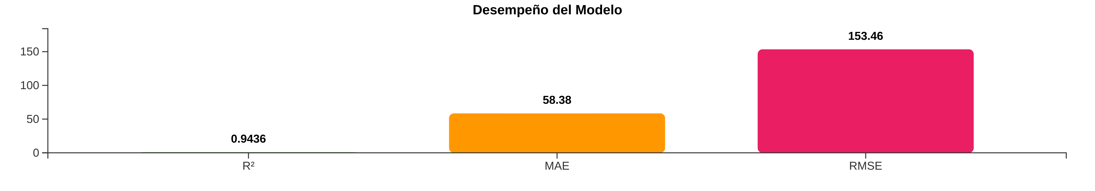
Resultados y Evaluación
El modelo Random Forest Regressor demostró un excelente desempeño al predecir la matrícula estudiantil, con un alto coeficiente de determinación y un error medio relativamente bajo.
Coeficiente de Determinación (R²)
Error Absoluto Medio (MAE)
0.9436
58.38
El modelo explica el 94.36% de la varianza en la cantidad de estudiantes matriculados
En promedio, las predicciones se desvían en 58.38 estudiantes de los valores reales
Error Cuadrático Medio (MSE)
Raíz del Error Cuadrático Medio (RMSE)
23,550.01
153.46
Penaliza con mayor peso los errores grandes, identificando desviaciones significativas
Los errores típicos de predicción son de alrededor de 153 estudiantes
Interpretación
El alto valor de R² (0.9436) indica un nivel de ajuste muy alto, lo que sugiere que el modelo es muy confiable para la estimación de futuros escenarios de matrícula. El MAE relativamente bajo (58.38) y el RMSE (153.46) demuestran que las predicciones están generalmente muy cerca de los valores reales, especialmente considerando que estamos prediciendo números de estudiantes.
Análisis y Predicción de la Demanda de Educación Superior en Colombia

Slide 7
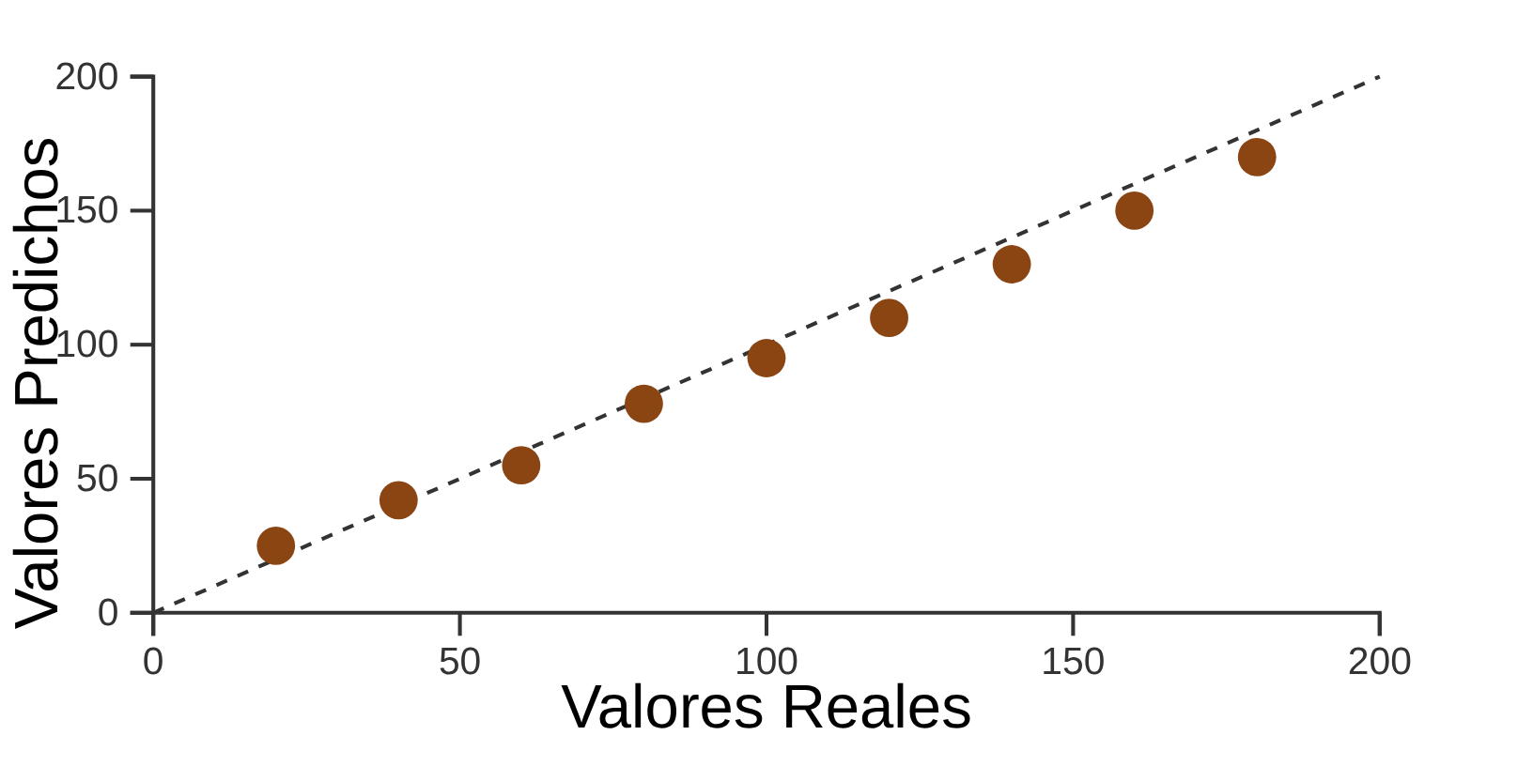




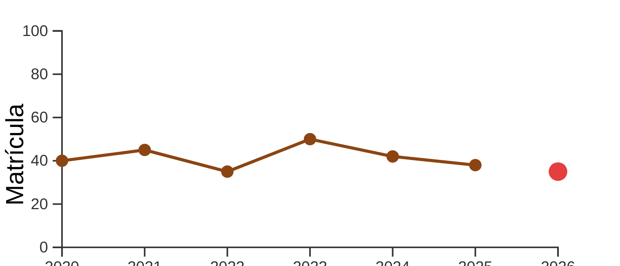
Visualización de Predicciones
Las visualizaciones siguientes muestran la relación entre los valores reales y predichos de matrícula, así como la evolución histórica de un programa específico.
Gráfica 1. Relación entre valores reales y predichos
Descripción
La gráfica de dispersión muestra la relación entre los valores reales de matrícula (eje X) y los valores predichos por el modelo (eje Y). La mayoría de los puntos se concentran cerca de la diagonal, lo cual refleja un buen ajuste del modelo y un nivel de error relativamente bajo. Si se llegan a evidenciar algunos puntos alejados, sugieren la existencia de casos con mayor variabilidad o posibles valores atípicos.
Gráfica 2. Evolución histórica y predicción
Descripción
La gráfica muestra la evolución histórica del número de matriculados en el programa de Ingeniería Informática en la Corporación Universitaria Lasallista, diferenciados por año y semestre. Se observa una alta variabilidad en la demanda a lo largo del tiempo, con picos en algunos periodos y caídas en otros. El punto rojo marca la predicción realizada por el modelo para el primer semestre de 2026, estimando aproximadamente 35 estudiantes matriculados.
Análisis y Predicción de la Demanda de Educación Superior en Colombia

Slide 8
























Conclusiones y Trabajo Futuro
Logros del Proyecto
Trabajo Futuro
Implementación exitosa de un modelo de Machine Learning capaz de predecir la demanda de matrícula en programas de educación superior en Colombia.
Comparación de algoritmos
Implementar modelos adicionales como Gradient Boosting Machines y redes neuronales para evaluar si aportan mayor precisión.
El modelo alcanzó un buen desempeño (R² cercano a 0.94), indicando un alto nivel de confiabilidad para la estimación de futuros escenarios de matrícula.
Incorporación de variables externas
Integrar indicadores económicos y demográficos (PIB, tasa de empleo, población en edad universitaria) para enriquecer el modelo.
Automatización y despliegue en la nube
Identificación de patrones relevantes a través del análisis exploratorio, como la estacionalidad en los semestres y tendencias en áreas específicas.
Crear un sistema automatizado que actualice periódicamente las predicciones con nuevos datos, desplegado en plataformas como AWS o GCP.
Dashboard interactivo
Desarrollar una interfaz web accesible para instituciones educativas, que les permita explorar predicciones personalizadas.
Aprendizajes Clave
Importancia de un preprocesamiento riguroso de los datos (codificación de variables categóricas, integración de fuentes históricas).
Utilidad de técnicas de visualización para comprender mejor los patrones en los datos y las relaciones entre variables.
Análisis y Predicción de la Demanda de Educación Superior en Colombia

Slide 9
Bibliografía.
Ministerio de Educación Nacional de Colombia. (s. f.). SNIES – Sistema Nacional de Información de la Educación Superior. Recuperado de https://snies.mineducacion.gov.co/
Géron, A. (2022). Hands-On Machine Learning with Scikit-Learn, Keras, and TensorFlow. O’Reilly Media.
Hastie, T., Tibshirani, R., & Friedman, J. (2009). The Elements of Statistical Learning: Data Mining, Inference, and Prediction. Springer.
Pedregosa, F., Varoquaux, G., Gramfort, A., et al. (2011). Scikit-learn: Machine Learning in Python. Journal of Machine Learning Research, 12, 2825–2830.
Análisis y Predicción de la Demanda de Educación Superior en Colombia

